Slide 1
Літературне читання
Розділ 1. До школи, до книги, до друзів душа поривається знов!
Урок 3
Микола Сингаївський. До школи.

Slide 2
Налаштування на урок
Школярі ми всі старанні,
Нам під силу всі завдання.
Лінь, помилки переможем,
Ми усе, повірте, зможем!

Slide 3
Очікування від уроку «Урок був»
Урок
буде
цікавий
нудний
пізнаваль-ний
довгий
швидкий
Вибери, яким ти очікуєш цей урок

Slide 4
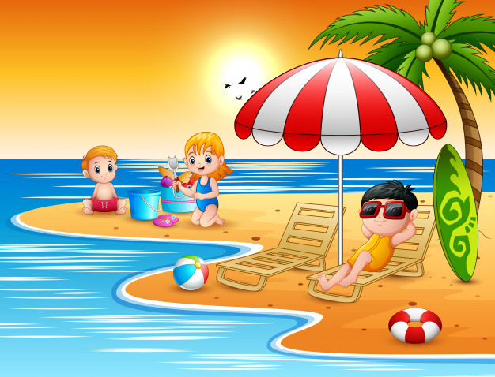
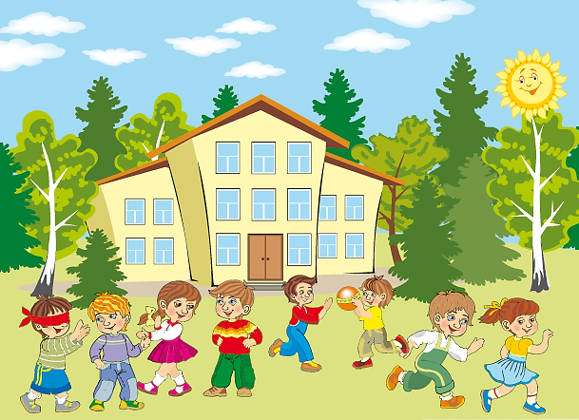
Перевірка домашнього завдання. Виразне читання вірша В. Бичка «Літо, до побачення!»
Літо, до побачення!
І за все спасибі –
за поля квітучії,
ліс зеленокрилий!
На твоєму сонечку,
на твоєму хлібі
скільки сил набрались ми,
як поздоровіли…
Літо, до побачення!
Побували всюди ми,
скільки див небачених
стріли ми навколо…
Ми цієї радості
зроду не забудемо!
Літо, до побачення!
Здрастуй, рідна школо!
За що діти вдячні літу?
З яким почуттям вони його згадують?
Знайди і прочитай окличні речення. Як їх треба читати?
* Розкажи придуману загадку про школу або книгу.
Підручник.
Сторінка
4

Slide 5
Вправа «Асоціація»
добро
мова
слово
звук
вірш
пісня
розповідь

Slide 6
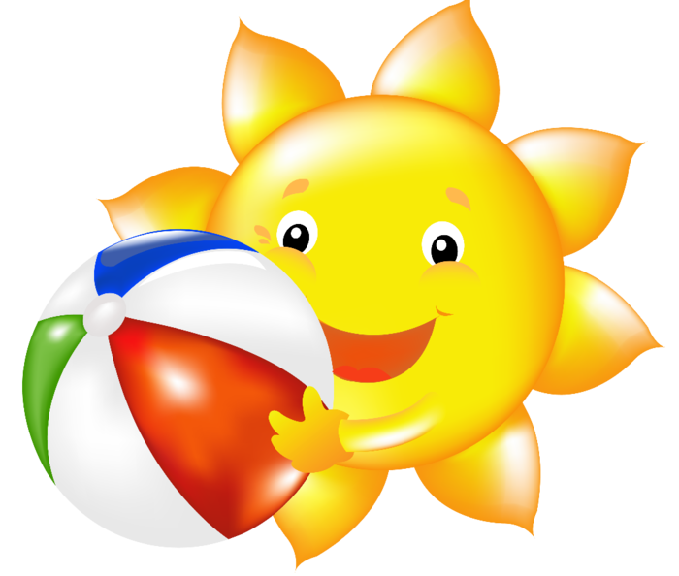
Гра «Сонечко»
Утвори і прочитай склади за стрілочками
др
У
А
Ю
О
І
Е
Я
И

Slide 7
Гра «Сонечко»
Утвори і прочитай склади за стрілочками
МЛ
О
А
У
Я
Ю
Е
І
Є

Slide 8
Гра «Сонечко»
Утвори і прочитай склади за стрілочками
СКР
О
А
У
І
Ю
И
Е
Я

Slide 9
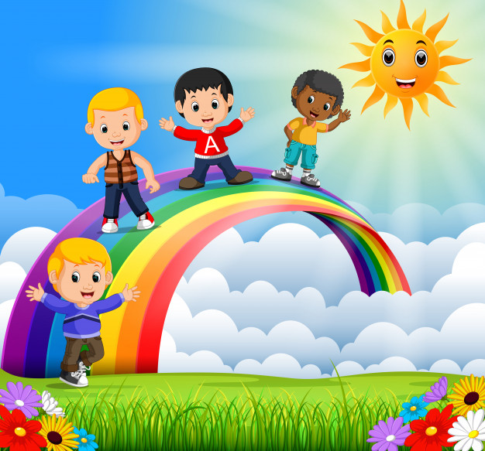
Гра «Спускаємось з гори»
Вправа на розширення кута зору
У . РОК
УЧ . НІ
ЗО . ШИТ
ШКО . ЛЯР
ЗНА . ННЯ

Slide 10
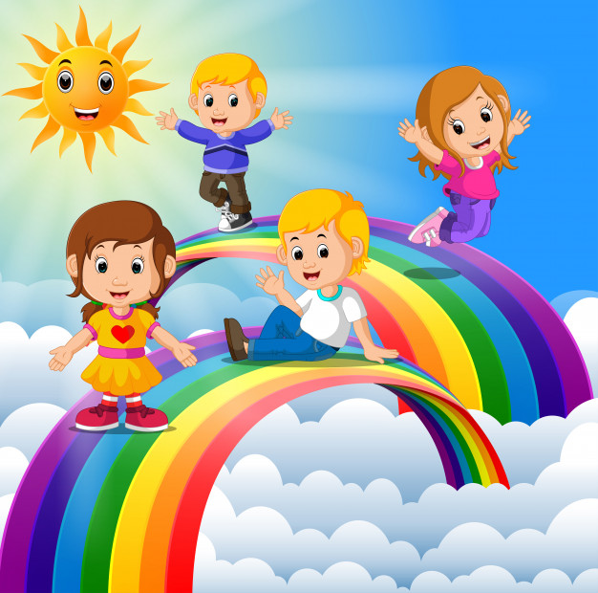
Гра «Спускаємось з гори»
Вправа на розширення кута зору
МО . ВА
ДЗВІ . НОК
УЧИ . ТЕЛЬ
КНИ . ЖКА
ПІДРУ . ЧНИК

Slide 11
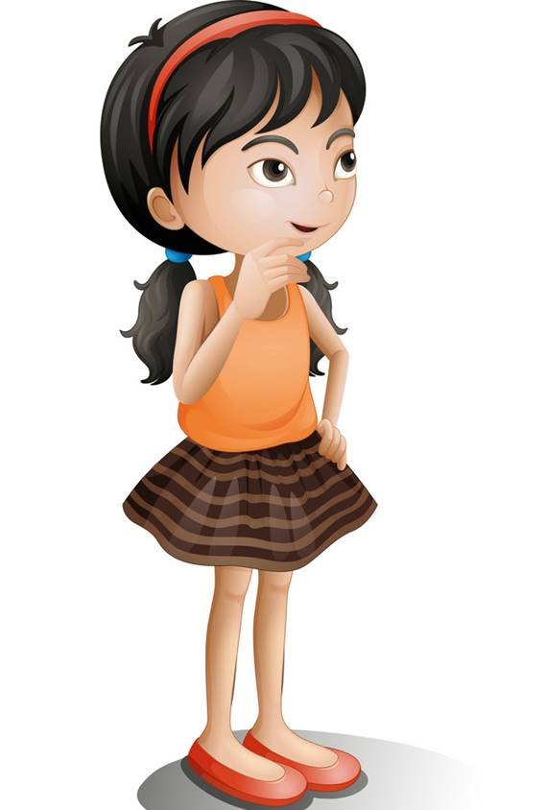
Прочитай чистомовку
Ша-ша-ша – солодка жовта груша.
Шу-шу-шу –варила мама кашу.
Ши-ши-ши – букви старанно пиши.
Ші-ші-ші – заробити гроші.

Slide 12
Повідомлення теми уроку
Сьогодні на уроці читання ми поспілкуємось на тему
«Йдуть до школи школярі»,
попрацюємо з віршем Миколи Сингаївського «До школи». Дізнаємось, з яким настроєм учні повертаються до школи після канікул.

Slide 13
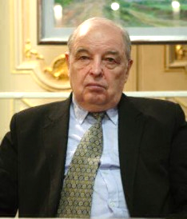
Знайомство з поетом
Микола Федорович Сингаївський – український поет, пісняр, перекладач, автор творів для
дітей і дорослих.

Slide 14
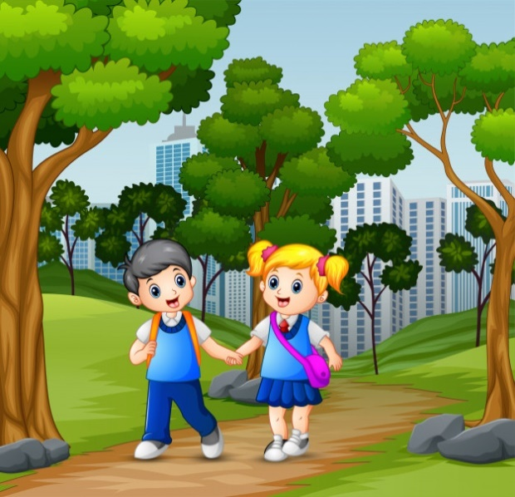
Микола Сингаївський. Вірш «До школи».
З яким настроєм ти прийшов (прийшла) до школи?
Який настрій передано у вірші?
Поміркуй, чому у вірші повторюються слова школа, книга, сонце. Як вони пов'язані між собою?
Прочитай вірш піднесено, радісно.
Так сонячно-ясно довкола,
і тануть хмаринки вгорі.
До школи,
до школи,
до школи
сьогодні ідуть школярі.
Врожаями ниви достигли,
багрець променіє з дібров.
До книги,
до книги,
до книги
душа поривається знов.
Дозріли калинові гронця,
над ними ясніє блакить.
До сонця,
до сонця,
до сонця
як спів, наша мрія летить.
Відколи, скажіть нам відколи
цей вересень з нами рідня?
До школи,
до школи,
до школи
ведуть нас дороги щодня.
Підручник.
Сторінка
6

Slide 15
Словникова робота.
Прочитай слова згори вниз і навпаки.
З'єднай стрілочками відповідні словосполучення з вірша.
Які слова тобі не зрозумілі?
гронця
багрець
блакить
ниви
променіє
калинові
достигли
ясніє

Slide 16
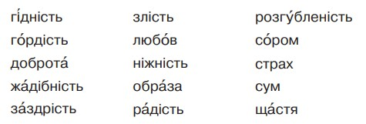
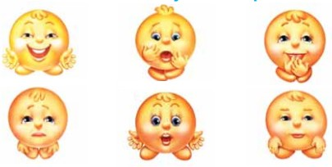
Словничок настроїв і почуттів
Щоб точніше висловити свої почуття, звертайся до Словничка настроїв і почуттів.
Розпізнай почуття і настрої
Підручник.
Сторінка
139

Slide 17
Пояснення домашнього завдання
Виразно читати вірш.
Дати відповіді на запитання.

Slide 18
Підсумки уроку
Що читали на уроці?
Про кого йшлося у вірші Миколи Сингаївського?
Який настрій передано у вірші?

Slide 19
Рефлексія. Вправа «Урок був»
Опиши, яким був цей урок для тебе.
урок
цікавий
нудний
пізнаваль-ний
довгий
швидкий

